Slide 1
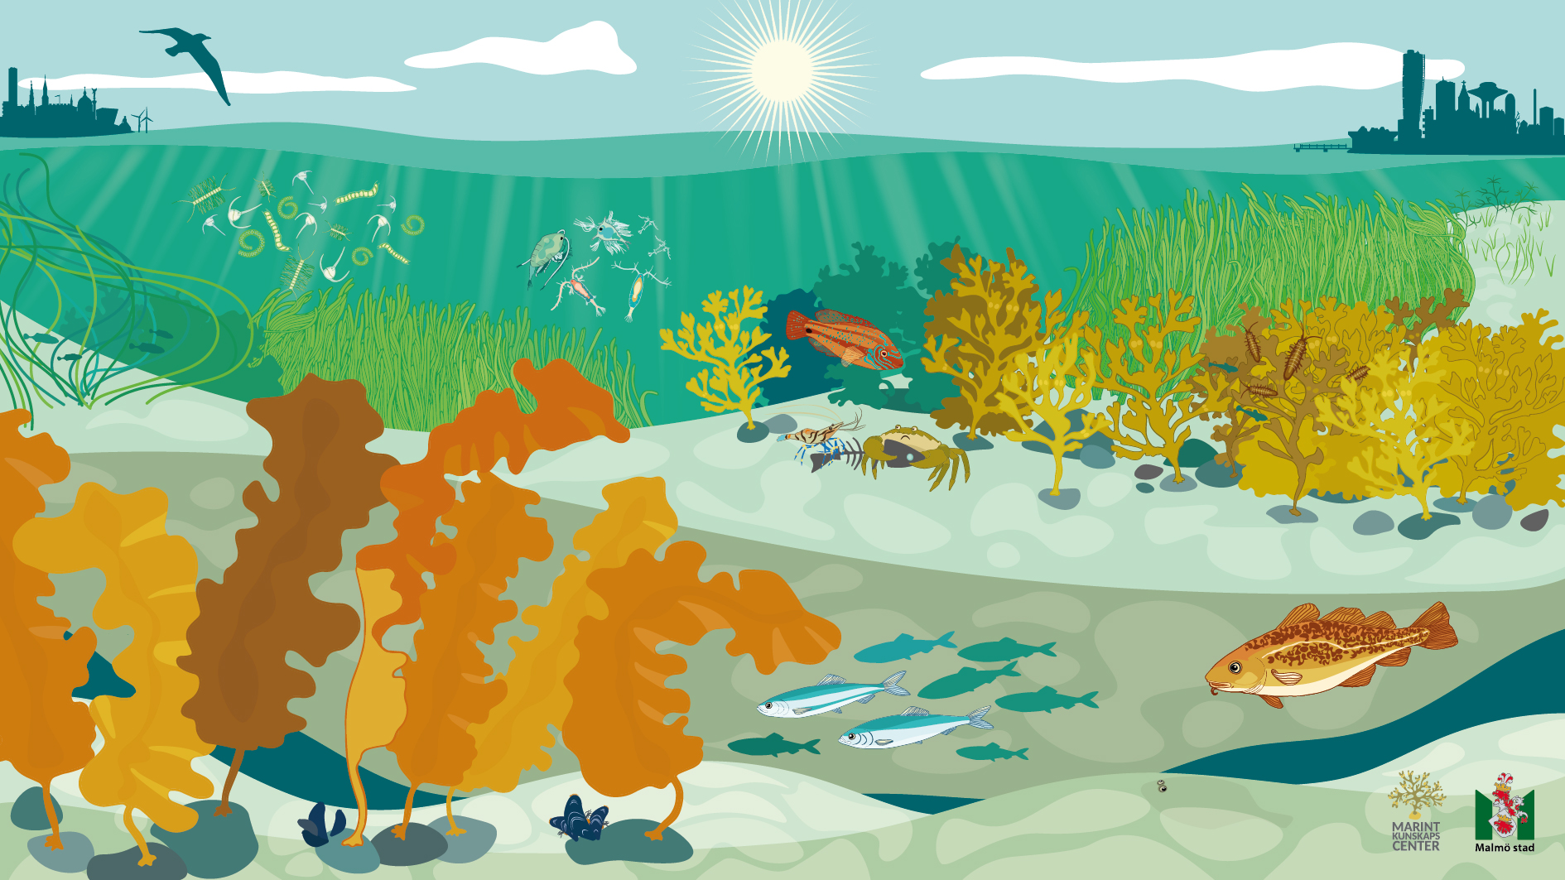
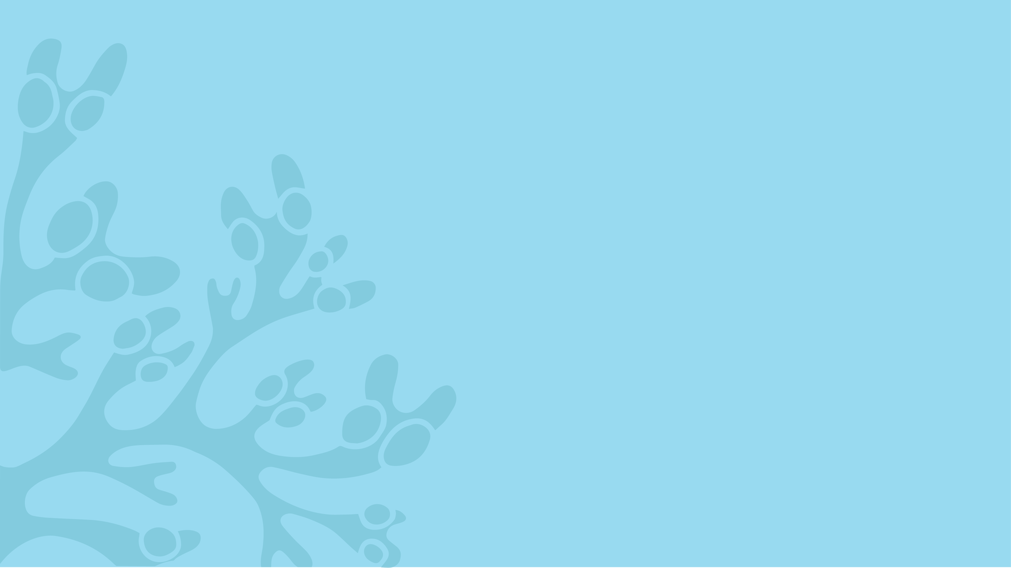
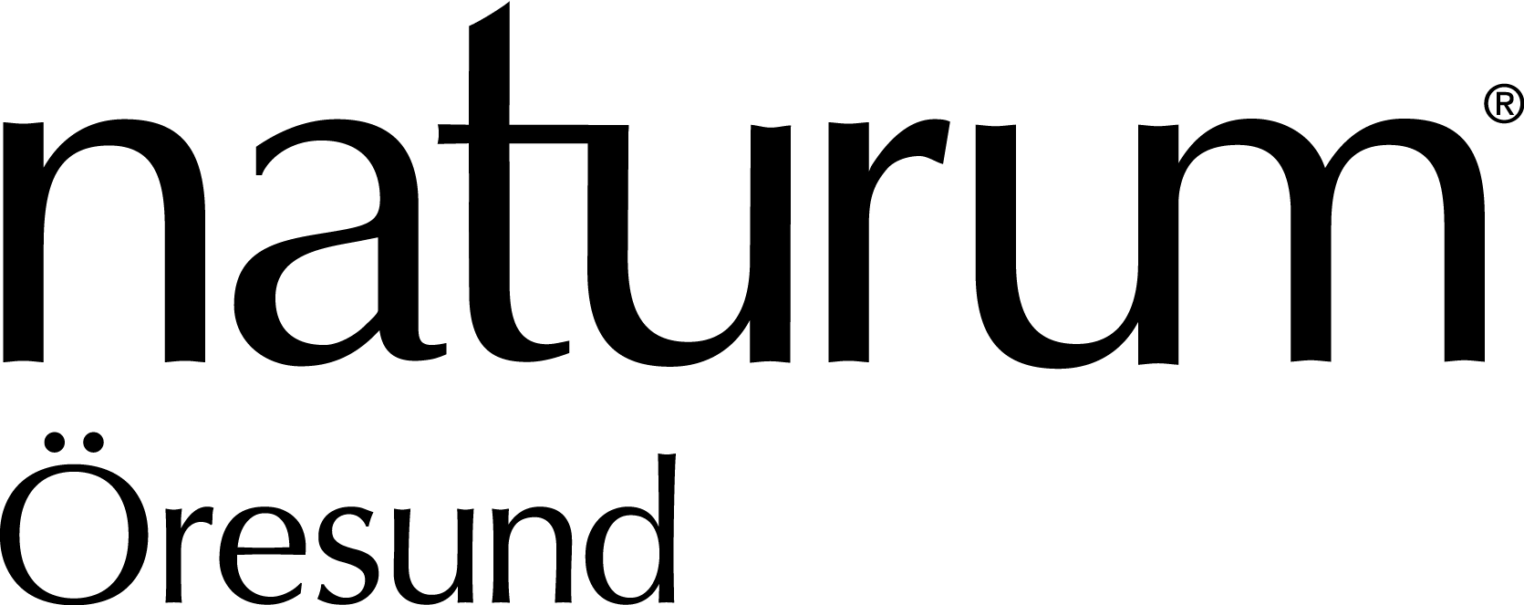
Vad tänker du på när du tänker på havet?
Illustrationer och enstaka bakgrunder…
När du vill täcka hela sidan med en bakgrund som den här eller en illustration behöver du kopiera logotyperna från bildbakgrund och placera som här, exakt ovan på bildbakgrundens logotyper och sen placera dom längst fram.
I bildbakgrund hittar du även en vit version av naturum och en ljus version av smkc. Dom finns bakom respektive logotype.
Notes:
Uppmuntra alla tankar och idéer!
Förslag:
vatten
mat
fiskar och andra vattenlevande djur
tång och alger
energikälla
kommunikation
handel
resor
bad och vattenaktiviteter
båtar

Slide 2
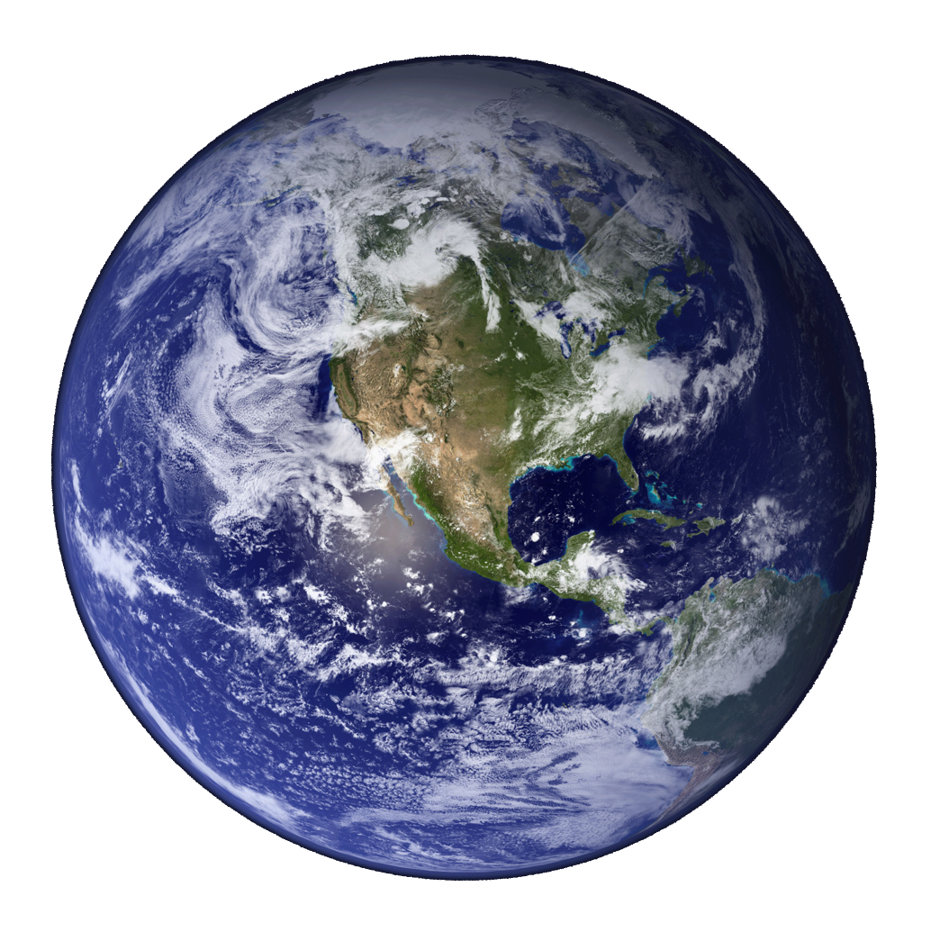
Illustrationer och enstaka bakgrunder…
När du vill täcka hela sidan med en bakgrund som den här eller en illustration behöver du kopiera logotyperna från bildbakgrund och placera som här, exakt ovan på bildbakgrundens logotyper och sen placera dom längst fram.
I bildbakgrund hittar du även en vit version av naturum och en ljus version av smkc. Dom finns bakom respektive logotype.
Vad ser du på bilden?
Notes:
Planeten jorden.
Det gröna är land, det vita är is och moln och det blå som utgör den största delen är vatten.
Allt vatten på planeten hänger ihop, det finns alltså inte sju världshav utan ett enda stort hav på en planet.
Det som skiljer havsområdena åt är bl.a. salthalt, temperatur och artsammansättning.

Slide 3
Illustrationer och enstaka bakgrunder…
När du vill täcka hela sidan med en bakgrund som den här eller en illustration behöver du kopiera logotyperna från bildbakgrund och placera som här, exakt ovan på bildbakgrundens logotyper och sen placera dom längst fram.
I bildbakgrund hittar du även en vit version av naturum och en ljus version av smkc. Dom finns bakom respektive logotype.
Vi lever på en blå planet - Planeten havet
Notes:
Vår planet jorden består till 70% av vatten och bara 30% är land. Om vi skulle titta på volymen istället och räkna med djupen i havet så skulle den siffran vara runt 90%.
Kanske borde vi kalla vår planet för planeten havet istället?
Havet är livsviktigt för allt liv på jorden och det var här förutsättningen för liv uppkom för omkring 2,3 miljarder år sedan.
Det finns mycket kvar att lära om havet, vi människor har bara utforskat ungefär 5 % av vårt världshav.

Slide 4
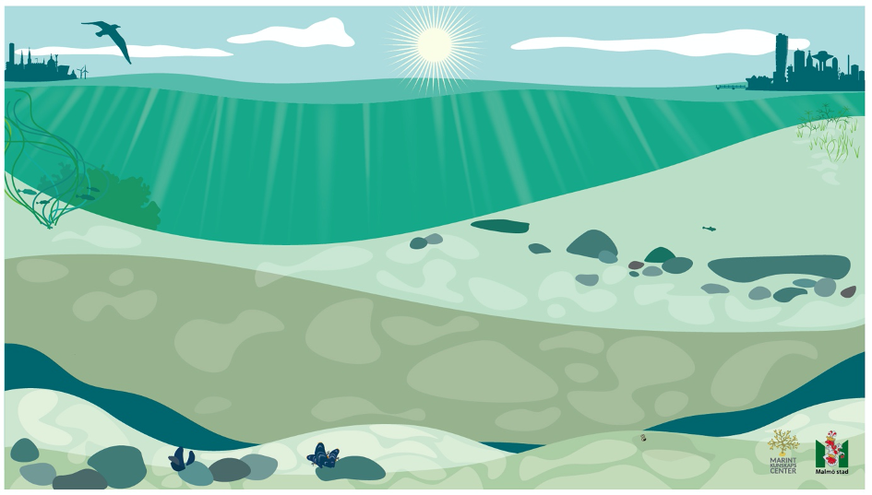
Är havet viktigt för oss människor?
Hur använder vi havet?
Vad får vi från havet?
Illustrationer och enstaka bakgrunder…
När du vill täcka hela sidan med en bakgrund som den här eller en illustration behöver du kopiera logotyperna från bildbakgrund och placera som här, exakt ovan på bildbakgrundens logotyper och sen placera dom längst fram.
I bildbakgrund hittar du även en vit version av naturum och en ljus version av smkc. Dom finns bakom respektive logotype.
Vad får vi från havet?
Notes:
Syre
Den största delen av syret vi andas - ungefär 70 % - kommer från havet. Det betyder att mer än vartannat andetag du tar kommer från havet. Syret frigörs genom fotosyntes i alger, marina växter och växtplankton. Fotosyntes uppstod först i havet, för ca 2,3 miljarder år sedan.
Vatten
Havet är grunden för vattnets kretslopp, som ger oss färskvatten att dricka, att odla mat med och till att sköta vår hygien.
Klimat
Havet reglerar vårt klimat genom att strömmar av kallt och varmt vatten rör sig över planeten. Havet lagrar också stora mängder koldioxid, utan havet hade problemet med den globala uppvärmningen varit ännu mycket värre än det är idag.
Mat
Havet är en enorm källa till mat. Vi får fisk, skaldjur, räkor, och alger från havet. För mer än en tredjedel av jordens befolkning är mat från havet den huvudsakliga källan till protein.
Resor och transporter
Vi använder havet till resor, och ungefär 90 % av allt gods i den internationella handeln transporteras med fartyg.
Energi
Vi får energi från havet via vind- och vågkraft, och det finns potential att utvinna mycket mer förnybar energi från havet i framtiden, t.ex. genom att utveckla vågkraften men även energi genererad av havs- och tidvattenströmmar.
Rekreation
Vi använder havet för att må bra och ha kul på massor av sätt. Det ger oss möjlighet till naturupplevelser, nöjen, vila och reflektion.

Slide 5
PL
Illustrationer och enstaka bakgrunder…
När du vill täcka hela sidan med en bakgrund som den här eller en illustration behöver du kopiera logotyperna från bildbakgrund och placera som här, exakt ovan på bildbakgrundens logotyper och sen placera dom längst fram.
I bildbakgrund hittar du även en vit version av naturum och en ljus version av smkc. Dom finns bakom respektive logotype.
Hur påverkar vi människor havet?
Notes:
Tyvärr påverkar vi människor havet negativt på flera sätt. Havet har behandlats som en outtömlig källa till mat, samtidigt som det använts som en gigantisk soptipp. Länge trodde man att havet var så stort att vi inte kunde påverka det, oavsett hur mycket vi tömde det på fisk och fyllde det med skräp och föroreningar. Nu vet vi bättre. Om vi fortsätter som idag kommer det finnas mer plast än fisk i havet år 2050.
Havet är drabbat av överfiske, nedskräpning, föroreningar, försurning och övergödning bland annat. Detta måste få ett slut, och att lära sig om hur viktigt havet är för livet på vår planet är ett viktigt första steg till förändring.

Slide 6
Havsmedvetenhet – vad är det?
Illustrationer och enstaka bakgrunder…
När du vill täcka hela sidan med en bakgrund som den här eller en illustration behöver du kopiera logotyperna från bildbakgrund och placera som här, exakt ovan på bildbakgrundens logotyper och sen placera dom längst fram.
I bildbakgrund hittar du även en vit version av naturum och en ljus version av smkc. Dom finns bakom respektive logotype.
Notes:
Öresund är ett speciellt havsområde med både sötvattensarter och saltvattensarter. Här möter det salta Kattegatt det sötare vattnet från Östersjön. Översta vattenmassan är bräckt vatten (ungefär 1% salthalt) och undre vattenmassan är saltvatten (ungefär 3% salthalt). Dessa vattenmassor blandas inte förutom vid starka stormar.
Trålfiske har varit förbjudet i Öresund sedan 100 år tillbaka, framförallt p.g.a. att det är ett av världens mest trafikerade sund. Trålförbudet har bidragit till förutsättningarna för en livskraftig och produktiv botten med stora musselbanker och ålgräsängar som i sin tur gynnar den biologiska mångfalden i havet.
Medeldjupet är ynka 14 meter. Den djupaste punkten ligger utanför ön Ven och är ungefär 50m. Medeldjupet för ”Världshavet” är 4 km.

Slide 7
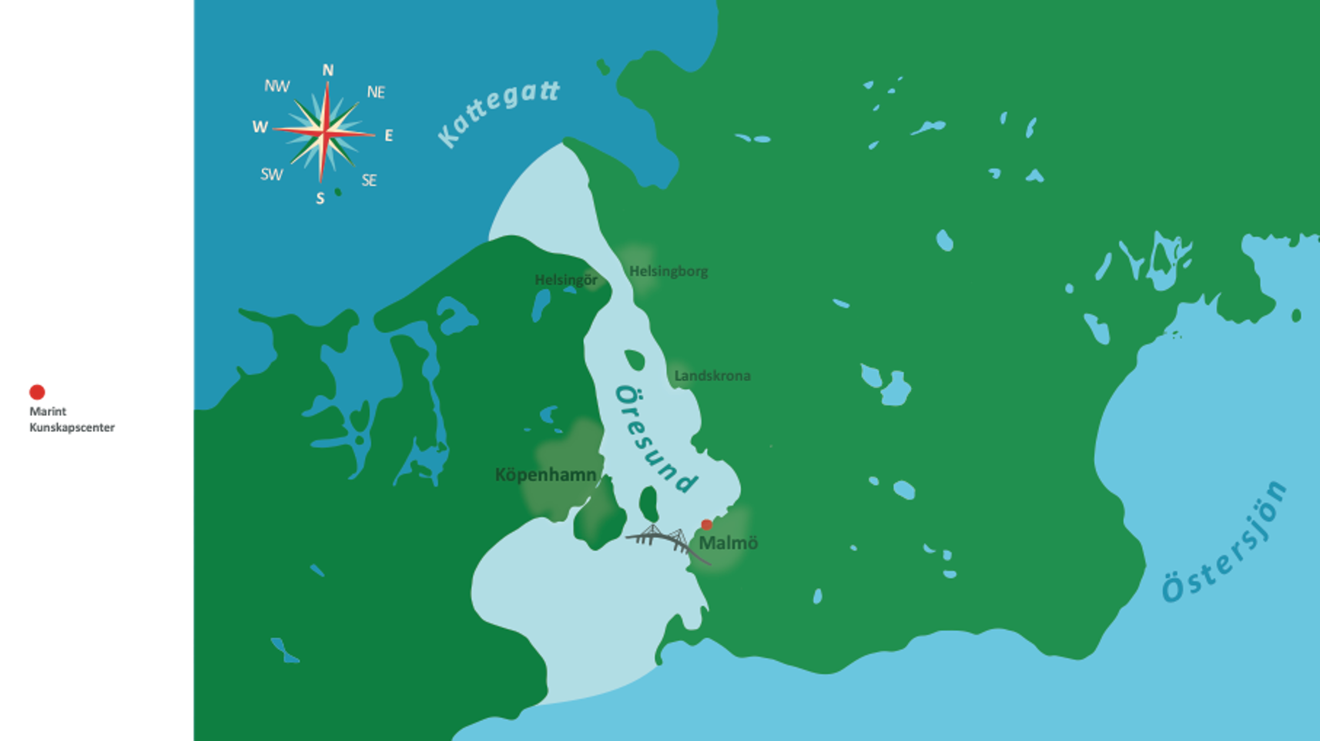
Havet vid Malmös kust heter Öresund.
Vad vet du om Öresund?
Illustrationer och enstaka bakgrunder…
När du vill täcka hela sidan med en bakgrund som den här eller en illustration behöver du kopiera logotyperna från bildbakgrund och placera som här, exakt ovan på bildbakgrundens logotyper och sen placera dom längst fram.
I bildbakgrund hittar du även en vit version av naturum och en ljus version av smkc. Dom finns bakom respektive logotype.
Notes:
Öresund har stor artrikedom. Det finns över 50 olika fiskarter, bland annat får vi då och då besök av tonfisk och världens näst största haj, brugden. Här finns också marina däggdjur som säl och tumlare.
Öresund karaktäriseras av långa grunda bottnar längs med stränderna. Där är vattnet bräckt och hem till ett flertal sötvattensarter, som abborre, gädda och id. Det är ofta sandbotten och i vissa fall mjukbotten (dy). Här finns ofta blåstång och sågtång med inslag av andra alger och fläckar av kärlväxter (ruppia och ålgräs). Lite längre ut breder ålgräsängar ut sig.
Längs med strandkanterna är det inte ovanligt att stöta på färgglada snultror, avlånga tångsnällor, strandkrabbor, tångräkor, hjärtmusslor, blåmusslor och en och annan ål.
I de djupare delarna av norra Öresund där vattnet är saltare kan man hitta arter som sjöstjärnor och sjöborrar samt havskräftor.

Slide 8
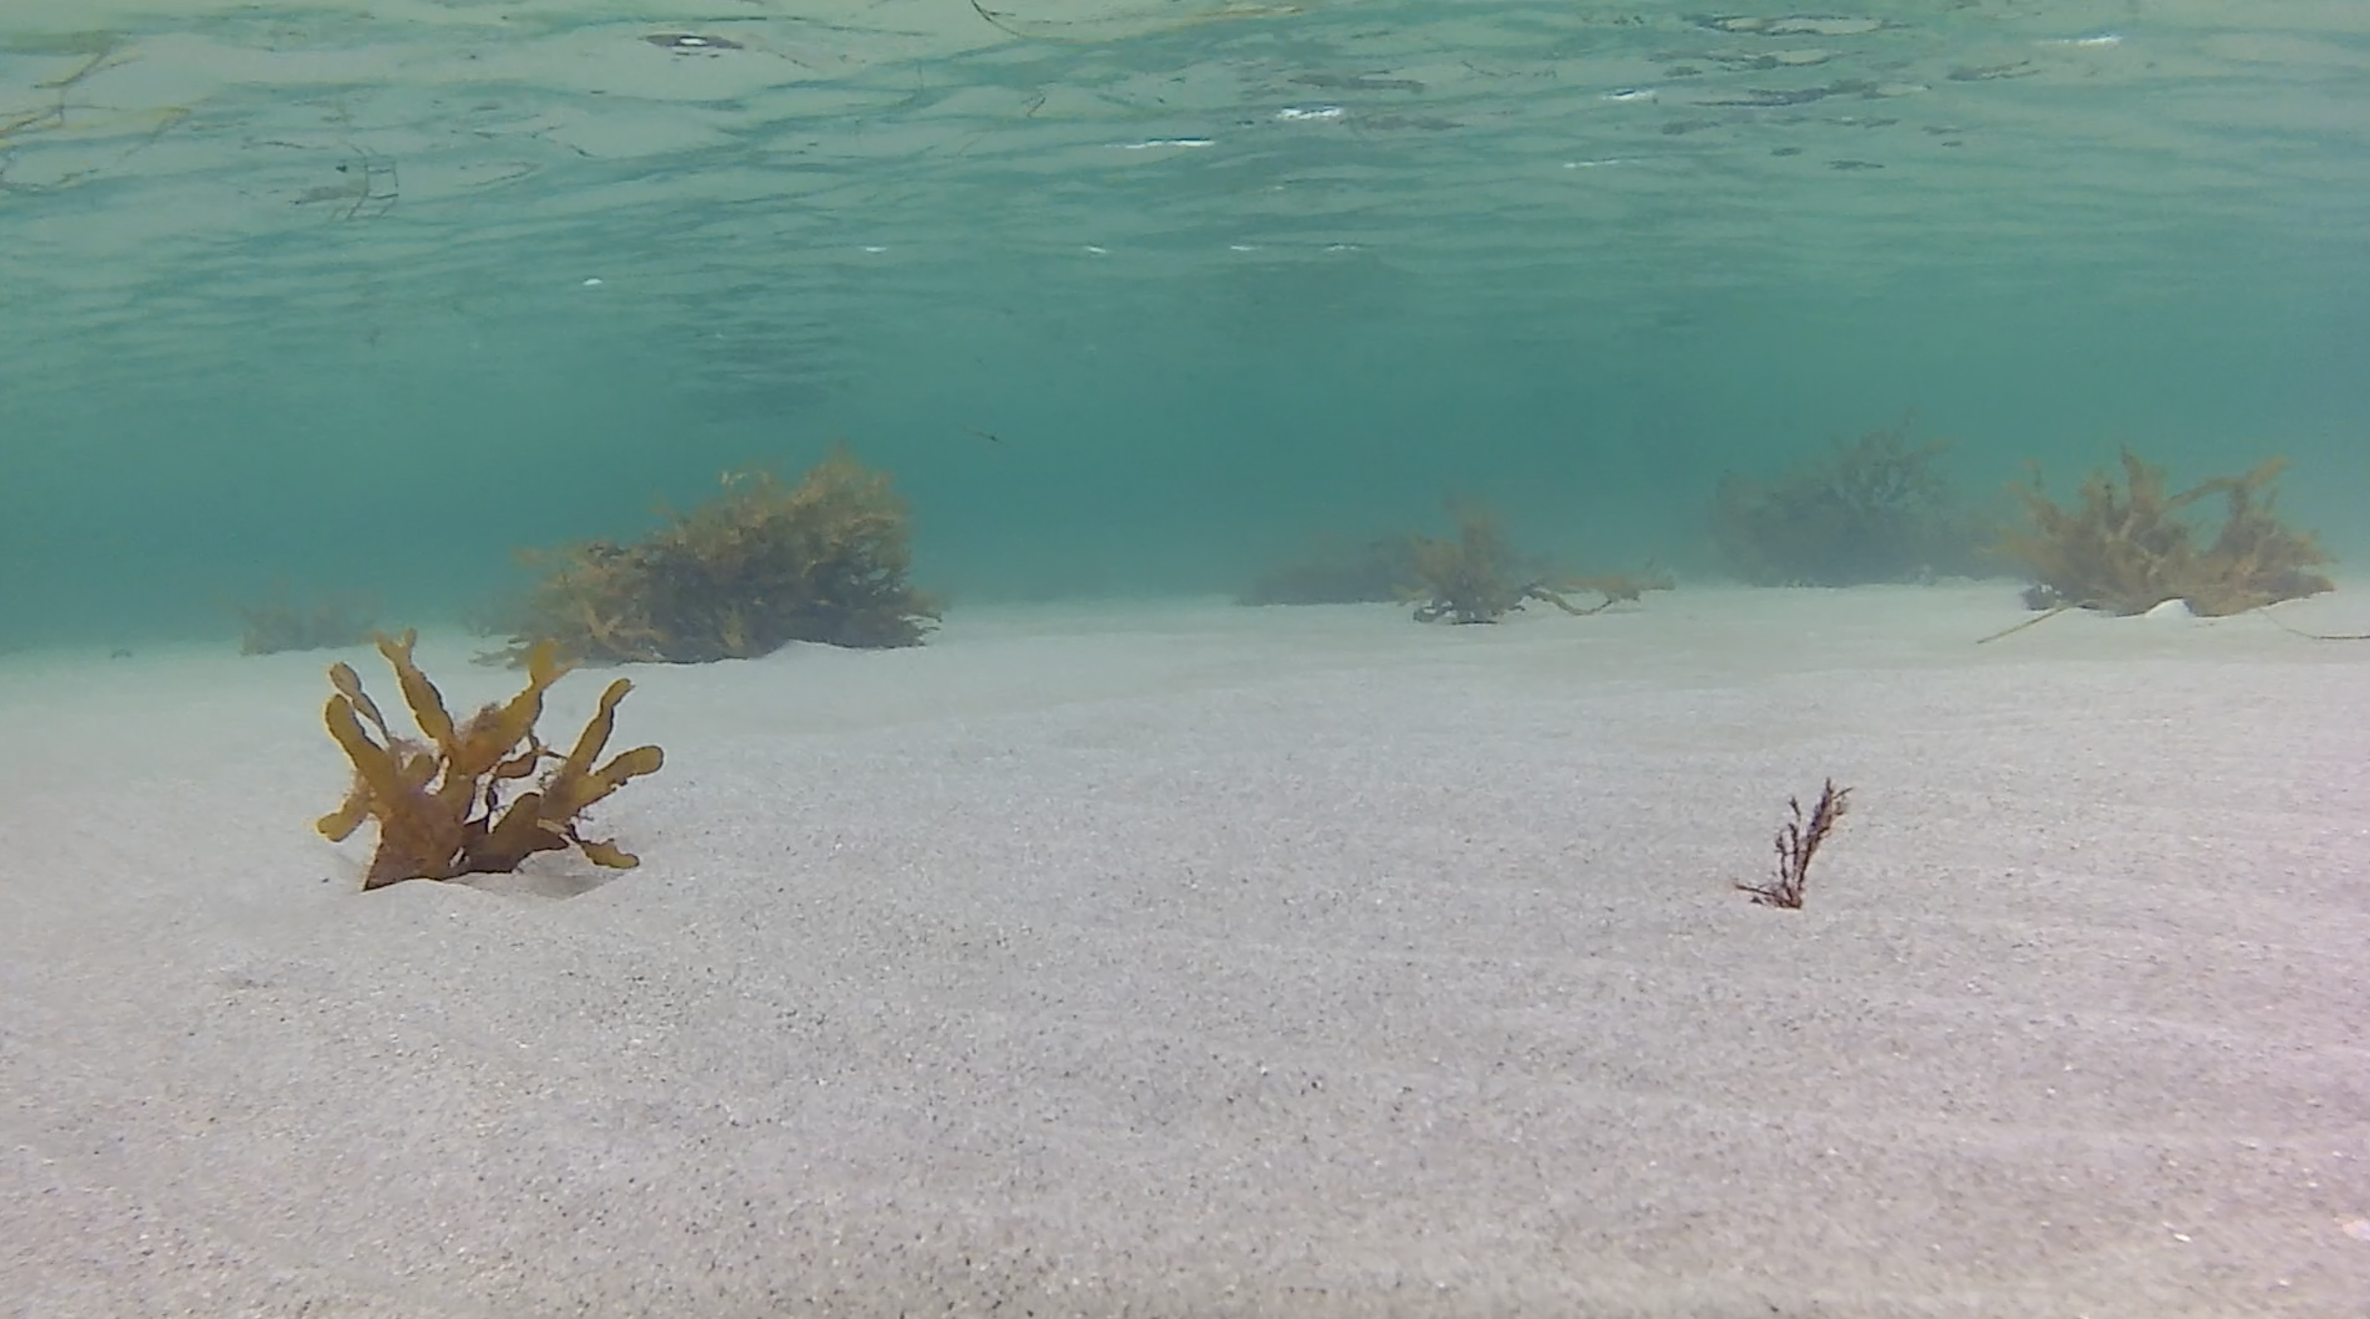
Vad lever under ytan i Öresund?
Illustrationer och enstaka bakgrunder…
När du vill täcka hela sidan med en bakgrund som den här eller en illustration behöver du kopiera logotyperna från bildbakgrund och placera som här, exakt ovan på bildbakgrundens logotyper och sen placera dom längst fram.
I bildbakgrund hittar du även en vit version av naturum och en ljus version av smkc. Dom finns bakom respektive logotype.
Notes:
Oavsett var i havet vi är någonstans, börjar näringskedjan med mikroskopiskt små encelliga växter som kallas växtplankton. De får sin energi från solen, genom fotosyntes.
Det andra ledet i näringskedjan är primärkonsumenter. Dessa äter växter, eller både växter och djur. Den största gruppen primärkonsumenter består av djurplankton
Det tredje ledet i näringskedjan kallas för sekundärkonsumenter. Denna grupp består av djur som äter djur, som t.ex. torsken
Sedan har vi toppkonsumenterna, vilket är den grupp av djur som saknar naturliga fiender. I Öresund är toppkonsumenterna knubbsäl och tumlare samt människan.
Nedbrytarna är den sista gruppen i näringskedjan. Nedbrytare är olika arter av fiskar, kräftdjur, insekter och bakterier som äter döda djur och växter. Denna grupp är viktig eftersom de frigör beståndsdelar och näringsämnen för att kunna sluta cirkeln. Hit hör t.ex. ålen, strandkrabbor och tånggråsuggor.

Slide 9
Illustrationer och enstaka bakgrunder…
När du vill täcka hela sidan med en bakgrund som den här eller en illustration behöver du kopiera logotyperna från bildbakgrund och placera som här, exakt ovan på bildbakgrundens logotyper och sen placera dom längst fram.
I bildbakgrund hittar du även en vit version av naturum och en ljus version av smkc. Dom finns bakom respektive logotype.
Film med håvning och artgenomgång
Notes:
Tryck på länken för att se filmen. Den kommer att starta i din webbläsare. Om länken inte fungerar kan du trycka här:

Slide 10
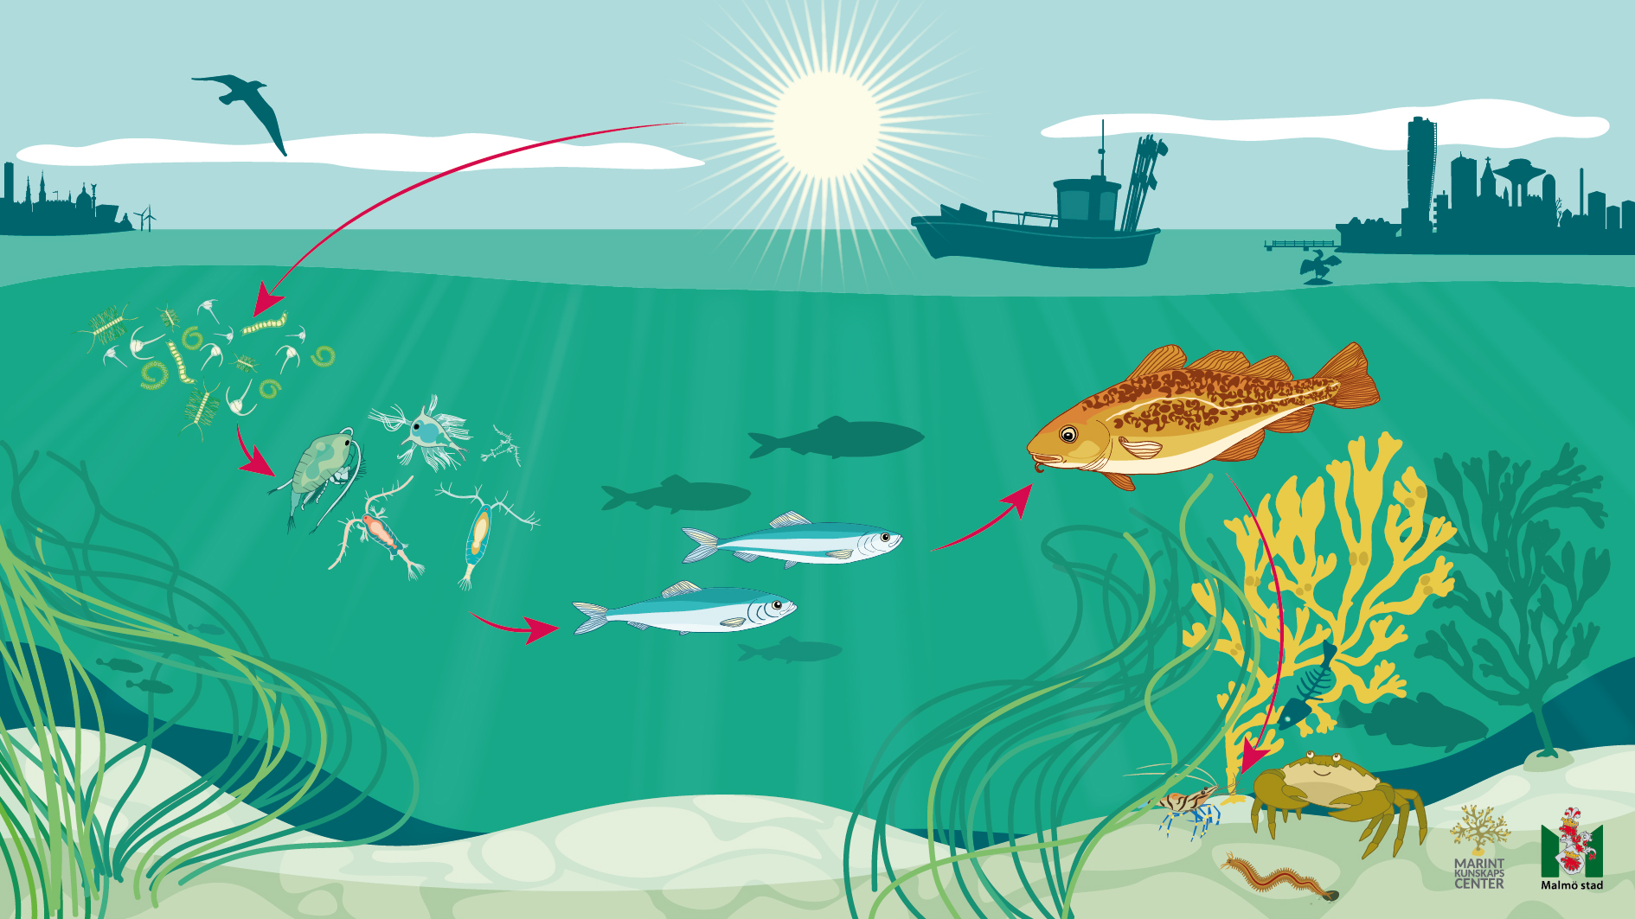
Näringskedja – vem äter vem?
Notes:
Oavsett var i havet vi är någonstans, börjar näringskedjan med mikroskopiskt små encelliga växter som kallas växtplankton. De får sin energi från solen, genom fotosyntes.
Det andra ledet i näringskedjan är primärkonsumenter. Dessa äter växter, eller både växter och djur. Den största gruppen primärkonsumenter består av djurplankton
Det tredje ledet i näringskedjan kallas för sekundärkonsumenter. Denna grupp består av djur som äter djur, som t.ex. torsken
Sedan har vi toppkonsumenterna, vilket är den grupp av djur som saknar naturliga fiender. I Öresund är toppkonsumenterna knubbsäl och tumlare samt människan.
Nedbrytarna är den sista gruppen i näringskedjan. Nedbrytare är olika arter av fiskar, kräftdjur, insekter och bakterier som äter döda djur och växter. Denna grupp är viktig eftersom de frigör beståndsdelar och näringsämnen för att kunna sluta cirkeln. Hit hör t.ex. ålen, strandkrabbor och tånggråsuggor.

Slide 11
Testa era kunskaper i vårt Havsquiz!
https://www.naturumoresund.se/havsquiz
Vill ni lära er mer?
Kolla in vår filmserie
"En stund med Öresund"!
https://www.naturumoresund.se/en-stund-med-oresund
Illustrationer och enstaka bakgrunder…
När du vill täcka hela sidan med en bakgrund som den här eller en illustration behöver du kopiera logotyperna från bildbakgrund och placera som här, exakt ovan på bildbakgrundens logotyper och sen placera dom längst fram.
I bildbakgrund hittar du även en vit version av naturum och en ljus version av smkc. Dom finns bakom respektive logotype.

Slide 12
Vad händer nu?
Havslådan – självguidande fältstudie
Digital frågestund med våra pedagoger
Illustrationer och enstaka bakgrunder…
När du vill täcka hela sidan med en bakgrund som den här eller en illustration behöver du kopiera logotyperna från bildbakgrund och placera som här, exakt ovan på bildbakgrundens logotyper och sen placera dom längst fram.
I bildbakgrund hittar du även en vit version av naturum och en ljus version av smkc. Dom finns bakom respektive logotype.
Notes:
Se lärarhandledning för information om bokning

